Slide 1
Open Educational Ressource
Weiternutzung als OER ausdrücklich erlaubt: Dieses Werk und dessen Inhalte sind - sofern nicht anders angegeben - lizenziert unter CC BY 4.0. Nennung gemäß TULLU-Regel bitte wie folgt: „Workshops 4: Beschaffung" aus dem DBU geförderten Projekt „Gerechte und nachhaltige Außer-Haus-Angebote gestalten“, Institut für nachhaltige Ernährung (iSuN), Lizenz: CC BY 4.0. Der Lizenzvertrag ist hier abrufbar: https://creativecommons.org/licenses/by/4.0/deed.de Das Werk ist online verfügbar unter: https://www.ernaehrung-nachhaltig.de/
Bei der Erstellung dieser Ausarbeitung wurde größte Sorgfalt und Genauigkeit angewendet, um sicherzustellen, dass alle Informationen korrekt und verständlich dargestellt sind. Zunächst wurden die Inhalte nach dem aktuellen Forschungsstand und praxisrelevanten Informationen erstellt und in Praxisbetrieben geprüft sowie anschließend überarbeitet. Danach folgte die Lizenzierung nach OER-Standards. Sollten dennoch Fehler oder Unklarheiten bei den Inhalten oder der Lizenz auftreten, bitte zögern Sie nicht, uns darauf hinzuweisen. Wir sind stets bemüht, Verbesserungen vorzunehmen und eventuelle Fehler zu korrigieren, um die Qualität unserer Arbeit kontinuierlich zu optimieren.
Vielen Dank für Ihr Verständnis und Ihre Unterstützung.

Slide 2
Änderungshistorie
Version | Datum | Änderungen

Slide 3
Gesamt-Übersicht
Ablauf
Workshop | Zeit | Thema | Workshopinhalte | Material
1 | 180min + Pause | Vermittlung der Grundlagen zur Erhebung des IST-Zustandes | Einordnung in den Verpflegungsablauf Zusammenhänge zwischen Beschaffungsstrategie und Nachhaltigkeit Herausforderungen des aktuellen Ernährungssystems Lösungsstrategien Exkurs: Ausschreibungen | Präsentation Moderationskarten, Flip Chart, Stifte, Stellwand, Stecknadeln
2 | 180min + Pause | Maßnahmenplanung | Ergebnisse der IST-Analysen Best-Practise Beispiel Suchstrategie für regionale Lieferanten Schrittweise Umstellung auf regional, bio, artgerecht, fair Anforderungsprofil an Lieferanten | Präsentation Moderationskarten, Flip Chart, Stifte, Stellwand, Stecknadeln, Klebepunkte Schwarzer-Peter Nachhaltigkeitsedition oder Lebensmittel-Icons
3 | 90min | Auswertung des aktuellen Standes Unterstützung bei Bedarf | Zwischenstand anhand von Leitfragen: Maßnahmenplanung, Maßnahmenumsetzung, Schwierigkeiten Netzwerke | Präsentation Karten/Blätter + Stifte oder Digitale Emojis
4 | 180min + Pause | Vorher-/Nachher-Vergleich Ausblick | Ergebnisübersicht Diskussion Hürden & Schwierigkeiten Herausstellung von Maßnahmen mit viel Potenzial und/oder wenig Aufwand Ausblick | Präsentation Moderationskarten, Flip Chart, Stifte, Stellwand, Stecknadeln Arbeitsblatt (Speiseplan) Postkarte/Briefpapier

Slide 4
Übersicht
Ablauf
Block | Zeit | Inhalt | Methode | Material
1 | 5 | Begrüßung, Agenda und & Ziele | Vortrag | Präsentation, Laptop & Beamer (gesamten Workshop)
 | 30 | Rückblick und Überblick über die Ergebnisse | Blitzlicht durch die Teilnehmenden | Präsentation
 | 25 | Diskussion: Hürden und Potenzial | Flüstergruppen | Moderationskarten Stifte Stellwände, Stecknadeln
PAUSE (30min)
2 | 25 | Ausblick: Wie geht es in meiner Einrichtung weiter? | Postkarte/Brief schreiben Austausch im Plenum | Postkarte/Briefe Stifte
 | 50 | Ausblick: Wie geht es weiter? | Vortrag Murmelgruppen Austausch im Plenum
 | 20 | Abschluss | Fischernetz und Teich | Moderationskarten (evtl. in Form von Fischen) Stifte Teich (kann durch ein Band/Seil gelegt werden) Netz (z.B. Gemüsebeutel, aus Pappe gebastelt) Stellwand, Stecknadeln

Slide 5
Gerechte und nachhaltige Außer-Haus-Angebote gestalten
4. Beschaffung
Vorname Nachname

Slide 6
Screenshot ist nicht unter freier Lizenz.

Slide 7
Agenda
Begrüßung
Rückblick & Ergebnisse
Hürden und Potenzial
Ausblick
Netzwerk
Abschlussrunde

Slide 8
Ziele: Workshop 4.
Sie können …
Schwierigkeiten begegnen und wissen welche Maßnahmen wirksam sind
die geringe finanzielle Tragweite einzelner Umstellungen einordnen und kennen Anpassungsansätze

Slide 9
Erklärung: Reflexion und Überblick über die Ergebnisse
Die Teilnehmenden steigen mit zwei Reflexionsfragen (nächste Folie) ein, um die Workshopreihe und Ihre Erkenntnisse daraus Revue passieren zu lassen.
Anschließend wird mit der darauffolgenden Folie auf die Ergebnisse der Teilnehmenden weitergeleitet. Maßnahmenpläne o.ä. können bei der Ergebnisübersicht in einem kurzen Blitzlicht selbst vorgestellt werden. Dabei ergänzt der/die Dozent*in bei Bedarf.
Je nach Gruppe kann eine graphische Darstellung der Veränderungen in den Einrichtungen Sinn machen. Dafür kann eine zusätzliche Folie oder eine Tafel, Flip Chart o.ä. genutzt werden.
Im Anschluss kann eine Diskussionsrunde über die Erfahrung von Hürden und Potenzialen der nachhaltigen Beschaffung eingeleitet werden.
Material: Präsentation, ggf. Tafel/Flip Chart und Stifte

Slide 10
Rückblick
Was waren die wichtigsten Erkenntnisse oder Lektionen, die Sie aus den behandelten Inhalten gezogen haben?
Welche Aspekte der behandelten Themen haben Sie besonders inspiriert oder beeindruckt?

Slide 11
Rückblick
Welche konkreten Anwendungen oder Umsetzungen der Inhalte planen Sie in Ihrer Arbeit oder Ihrem Alltag?

Slide 12
Ergebnisübersicht
Aktuelle Beschaffungswege
Hier können die Ergebnisse eingetragen werden.

Slide 13
Diskussionsrunde
Hürden und Potenzial

Slide 14
PAUSE

Slide 15
Erklärung: Ausblick: Wie geht es in meiner Einrichtung weiter?
Jeder Teilnehmende bekommt eine Postkarte oder ein Brief. Nun sollen die Teilnehmenden überlegen, welche Aspekte bei ihnen in der Einrichtung im Hinblick auf die Workshop-Thematik bereits umgesetzt wurden und welche Maßnahmen Sie in Zukunft noch umsetzen wollen.
Diese Gedanken, sollen sie auf der Postkarte verschriftlichen und diese mit der Adresse ihrer Einrichtung versehen.
Im Anschluss werden die Postkarten/Briefe von dem/der Dozent*in eingesammelt.
Nach zwei bis drei Monaten nach dem letzten Workshop sollen die Postkarten/Briefe an die Einrichtungen gesendet werden. Dadurch sollen die Teilnehmenden an den Workshop und ihre Ziele erinnert werden.
Material: Postkarten/Briefe, Stifte

Slide 16
Ausblick

Slide 17
Zukunftsmusik Ein Brief an mich selbst.
Bildquelle: KI generiert mit dem Copilot von Microsoft Edge - gemeinfrei (daher nicht unter freier Lizenz.)

Slide 18
Erklärung: Ausblick: Wie geht es weiter?
Der/Die Dozent*in bietet Raum, um gemeinsam über einen Ausblick innerhalb der Beschaffung in den verschiedenen Küchen nachzudenken.
Dabei kann gefragt werden welche weiteren Unterstützungsmöglichkeiten die Teilnehmenden sich wünschen. Anschließend kann von weiteren Wegen, Transferaufgaben und Weiterbildungsmöglichkeiten berichtet werden. In diesem Rahmen kann auch auf die Website ernaehrung-nachhaltigkeit.de verwiesen werden.
Außerdem kann Platz geboten werden, um über ein mögliches Netzwerk innerhalb der Gruppe zu beraten.
Bevor nun die Abschlussrunde kommt, kann noch einmal die Frage nach ungeklärten Aspekten aufgegriffen werden.
Material: /

Slide 19
Ausblick
Wie geht es weiter?

Slide 20
Ausblick
Wie haben sich Ihre Perspektiven oder Ansichten durch die behandelten Inhalte verändert?
Welche weiteren Ressourcen oder Unterstützung benötigen Sie, um die behandelten Inhalte erfolgreich umzusetzen?

Slide 21
Netzwerk
Bildquelle: KI generiert mit dem Copilot von Microsoft Edge - gemeinfrei (daher nicht unter freier Lizenz)
Notes:
Wie geht es im Netzwerk weiter.

Slide 22
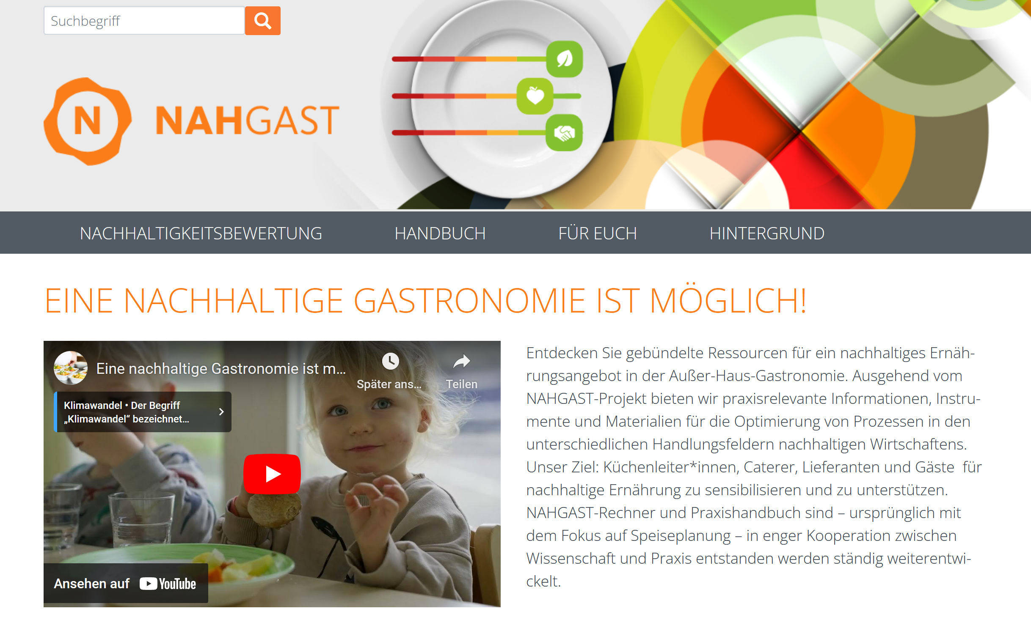
Projekt-Website
ernaehrung-nachhaltigkeit.de
Screenshot ist nicht unter freier Lizenz.
H
Hier klicken

Slide 23
Abschluss
Offene Fragen?

Slide 24
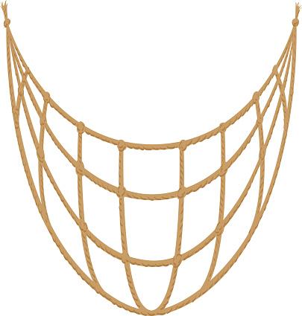
Erklärung: Fischernetz und Teich
Der/Die Dozent*in leitet die Abschluss-/Feedbackrunde ein. Dafür erhält jede*r Teilnehmer*in zwei Fische. Die Teilnehmer*innen werden gebeten, auf einen Fisch etwas Positives und auf den anderen etwas Negatives zu dem Seminar zu schreiben. Die Aussagen werden benannt und wahlweise in den Teich oder in das Netz geworfen. "Negative Fische" möchte man nicht behalten, deshalb wandern sie zurück in den Teich. Die "positiven Fische" möchte man behalten, deshalb wandern sie ins Fischernetz. Äußerungen werden nicht kommentiert und bewertet.
(Hinweise: Vereinfacht können auf einem Papierbogen auch ein Teich
und ein Fischernetz gezeichnet werden und die Teilnehmer*innen
zum Feedback aufgefordert werden, entweder etwas in den Teich
oder in das Fischernetz zu schreiben.)
Material: Moderationskarten (je nach Wunsch in Form von Fischen, Stifte, Teich (kann durch ein Band/Seil gelegt werden), Netz (z.B. Gemüsebeutel, aus Pappe gebastelt), Stellwand, Stecknadeln

Slide 25
Abschluss
Bildquelle: KI generiert mit dem Copilot von Microsoft Edge - gemeinfrei (daher nicht unter freier Lizenz)

Slide 26
ENDE 4.

